Slide 1

Centrální registr
https://www.refiz.eu
software a technické zabezpečení Ladislav Filip
odborná konzultace Jaromír Kolařík
zastřešuje jako celek Identification Technology, za podpory MV České republiky

Slide 2
Důvody pro založení centrálního registru
sjednocení evidence identifikačního značení - SelectDNA, DataDotDNA
značení předmětů bez centrální evidence je neefektivní
možnost prověřit předmět před koupí (bazar, zastávárna)
sdílení informací mezi organizacemi (MP, PČR, pojišťovny,...)

Slide 3
Historie a statistika:
prosinec 2013 - začátek vývoje
leden 2014 - spuštěn zkušební provoz
červenec 2014 - zahájen ostrý provoz
květen 2016 - zapojeno 26 MP z toho 16 MP bylo aktivně zapojeno již minulý rok
aktuální stav cca 7100+ předmětů - v roce 2014 se zaevidovalo 1520 předmětů a v letošním roce již přes 4000 předmětů
města s nejvyšším počtem evidencí: Ostrava (1900) a Frýdek Místek (1300+)

Slide 4
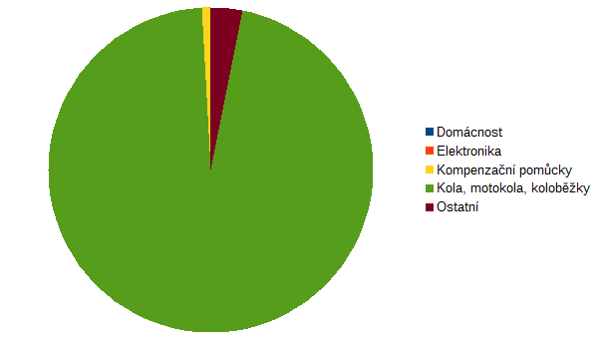
Rozložení evidovaných předmětů

Slide 5
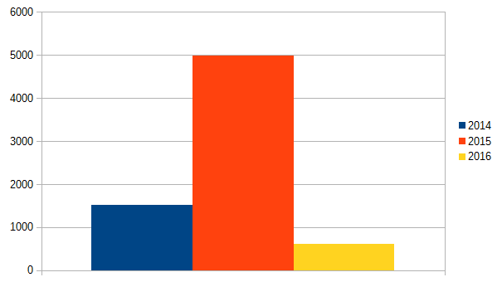
Vývoj registrací od roku 2014

Slide 6
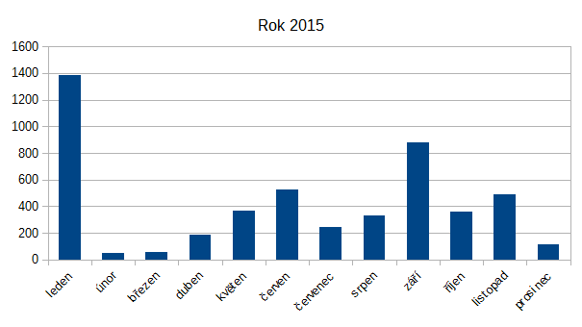
Vývoj registrací za rok 2015
V lednu proběhl hromadný import MP Ostrava

Slide 7
Technické řešení
webový portál přístupný z běžných prohlížečů (PC, mobil, tablet)
zabezpečené šifrované připojení HTTPS (128 bitové šifrování)
pravidelně zálohovaný server na rychlé síti
webová služba pro připojení SW třetích stran - realizováno např. u MP Ostrava

Slide 8
Poskytované funkce
centrální evidence libovolných předmětů označených pomocí forenzní identifikace
předměty jsou uloženy včetně fotografií, sériových čísel, popisu a samozřejmě identifikačního kódu
podpora pro evidenci jízdních kol a invalidních vozíků se zaměřením na městské policie
data z MP jsou evidována jako anonymní, nelze identifikovat samotného majitele, pouze MP u které je kolo evidováno
podpora pro organizace nevkládající data - mohou prohlížet a vyhledávat odcizené/ztracené předměty, např. PČR, MP
podpora pro notifikace - oznámení, kdy v případě krádeže předmětu může být na vybrané uživatele odeslána zpráva obsahující seznam těchto předmětů
pro běžné občany je dostupná funkce, kdy zadá např. číslo rámu jízdního kola nebo sériové číslo předmětu a systém mu odpoví zda je předmět evidován jako odcizený nebo ztracený
webová služba s API rozhraním pro připojení SW třetích stran - samotné MP si mohou upravit svůj stávající informační systém a přímo vkládat data do centrálního registru

Slide 9
Budoucí vývoj
vývoj specializované aplikace pro mobilní zařízení - Android, iOS, Windows Phone
konfigurovatelné notifikace = organizace si může vybrat z jakého okruhu (kola, domácí elektronika,...) a z jakého místa (okresy, kraje) bude oznámení o odcizených předmětech dostávat
rozšíření webové služby - IS u organizací budou moci přes tuto službu získávat také informace, např, si stahovat seznam odcizených/ztracených předmětů

Slide 10

Bike Guard - evidence jízdních kol
instalace u 26 organizací MP v ČR

Slide 11
O co jde
jedná se o webovou aplikaci běžící u libovolné MP, v lokální síti
slouží k jejich vlastní velmi podrobné evidenci jízdních kol a kompenzačních pomůcek
umí komunikovat s centrálním registrem pomocí šifrovaných balíčků odesílaných emailem
umí komunikovat s centrálním registrem pomocí webové služby

Slide 12
Vlastnosti a funkce
podrobná evidence předmětů se specializací na jízdní kola a kompenzační pomůcky = mnoho připravených číselníků (rámy, brzdy,...)
fotogalerie ke každému předmětu
evidence vlastníků těchto předmětů - základní iniciály, OP, r.č., adresa,...
uživatelské účty - strážníci mohou přístup s odlišným oprávněním (např. bez možnosti zápisu)

